Slide 1

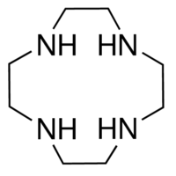
Cyclens
ΠΑΝΕΠΙΣΤΗΜΙΟ ΚΡΗΤΗΣ
Σχολη θετικων και τεχνολογικων επιστημων
ΤΜΗΜΑ ΧΗΜΕΙΑΣ
ΥΠΕΡΜΟΡΙΑΚΗ ΧΗΜΕΙΑ
Στυλιανή Βλαχάκη
ΑΜ: 876
Μεταπτυχιακό μάθημα: Υπερμοριακή Χημεία
Εαρινό εξάμηνο 2016

Slide 2
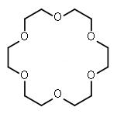
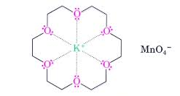
Αιθέρες - στέμματα (Crown ethers)
Αιθέρας 18 - στέμμα 6
Ασυνήθιστη ικανότητα επιδιαλύτωσης κατιόντων μετάλλων
1. Μέγεθος ιόντος
2. Μέγεθος κοιλότητας
KMnO₄ επιδιαλυτωμένο από τον αιθέρα 18 - στέμμα 6
Διαλυτό στο βενζόλιο!

Slide 3

Cyclen και παράγωγα
Μακροκυκλικές ενώσεις
Aza – ανάλογα του αιθέρα 12 - στέμμα 4
Επαναλαμβανόμενη μονάδα: -CH₂CH₂NH-
Παράγωγα των cyclens:
1.μεγαλύτερες κυκλικές πολυαμίνες με την ίδια επαναλαμβανόμενη μονάδα
2. Ν – υποκατεστημένα
Σχηματίζουν σύμπλοκα με τις λανθανίδες και τα μέταλλα μετάπτωσης!

Slide 4
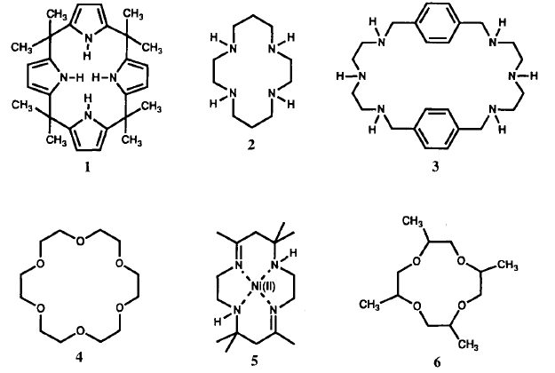
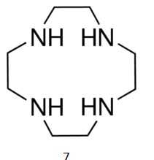
Ιστορική αναδρομή
1886 – Ο Baeyer σύνθεσε το 1.
1937 – Ο Alphen σύνθεσε το 2.
1953, 1956 – Οι Kriissig και Greber σύνθεσαν το 3.
1959 – Ο Down αναφέρθηκε στην ικανότητα του 6 να επιδιαλυτώνει τα κατιόντα μετάλλων στους οργανικούς διαλύτες.
1960 – Ο Curtis σύνθεσε το σύμπλοκο 5.
1961 – Οι Stetter and Mayer συνέθεσαν το 7.
1967 - Pedersen ανακάλυψε το 4.
tetraazaquaterene

Slide 5
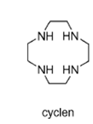
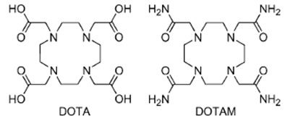
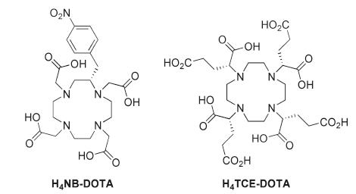
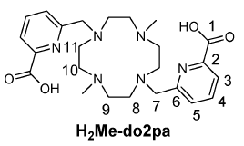
Παράγωγα του Cyclen

Slide 6
Εφαρμογές των Cyclens
Σκιαγραφικοί παράγοντες στο MRI
Παράγοντες σχάσης των DNA και RNA
Φάρμακα για ράδιοανοσοθεραπεία
Λίγες αλλά πολύ σημαντικές…!

Slide 7
Συνθετικές Μέθοδοι
Η σύνθεση Ν – τροποποιημένων cyclens επιτυχγάνεται:
από άκυκλα πρόδρομα
  2+2 κυκλοποίηση
  3+1 κυκλοποίηση
  4+0 κυκλοποίηση
Αλκυλίωση, ακυλίωση και σουλφονίωση του cyclen
Η δραστικότητα του cyclen εξαρτάται από:
τον διαλύτη
την βάση και την ποσότητα αυτής
την ηλεκτρονιακή και στερική φύση του ηλεκτρονιόφιλου
τις μεταβολές στην διαμόρφωσή του, το pKa και τις αλλαγές στην διαλυτότητα με την αύξηση της Ν-υποκατάστασης.

Slide 8

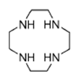



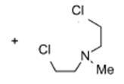
Σύνθεση κυκλενίων από άκυκλα πρόδρομα
2+2
THF,RT
LiAlH₄, THF,RT
Πρώτη σύνθεση cyclen (1961)
Υψηλή αραίωση
27% απόδοση
3+1
DMF 110º C
H₂SO₄
40% απόδοση στο 1^{ο} στάδιο
90% απόδοση στο 2^{Ο} στάδιο

Slide 9

Σύνθεση κυκλενίων από άκυκλα πρόδρομα
4+0
Εμφάνιση στην βιβλιογραφία το 1995
40% απόδοση

Slide 10
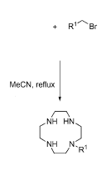
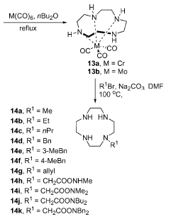
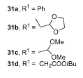

Ν - μονουποκατάσταση cyclen
Εκλεκτική Ν – μονοαλκυλίωση
Ν – μονοαλκυλίωση
μέσω τετρακυκλικών ενδιαμέσων
70 - 90% απόδοση
Εκλεκτική Ν – μονοσουλφονίωση
pyridine
90% απόδοση στο 1^{ο} στάδιο
80-95% απόδοση στο 2^{Ο} στάδιο
RT

Slide 11
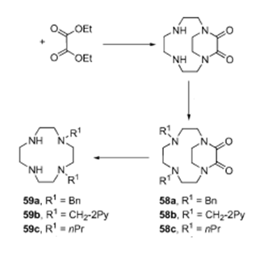
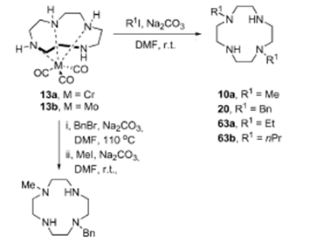
N – διυποκατάσταση cyclen
Direct N₁,N₄- or
N,N-cis-Difunctionalization of Cyclen
N₁,N₇-Difunctionalization of Cyclen
via Tri- or Tetracyclic Intermediates
EtOH
a)BnBr
b) 2 chloromethyl
pyridine
c) n-PrBr
d)4-tBuBnBr
+
reflux
Na₂CO₃
DMF
100 °C
NaOH, H₂O
90 °C
55-77% απόδοση
66% απόδοση
96% απόδοση το 1^{ο} στάδιο
93 – 74% απόδοση το 2^{ο} στάδιο
81-71% απόδοση το 3^{ο} στάδιο

Slide 12
Χαρακτηρισμός των cyclens
¹H NMR
¹³C NMR
MS

Slide 13
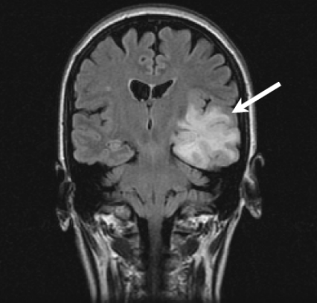
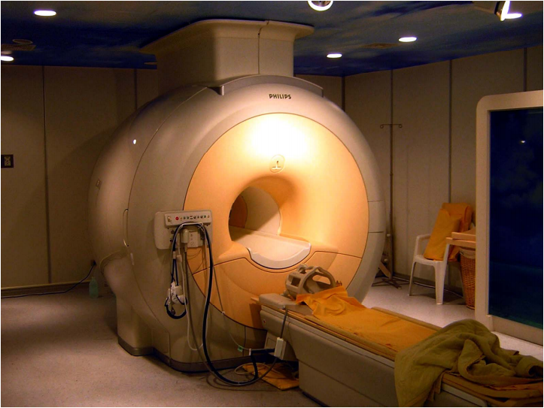
Magnetic resonance imaging (MRI)
Διαγνωστική μέθοδος
Χρήση υπεραγώγιμου μαγνήτη και παλμούς ραδιοκυμάτων
Διαφορετική περιεκτικότητα Η₂Ο στους υγιείς ιστούς από αυτή των μη υγιών
Βασίζεται στον χρόνο χαλάρωσης των πρωτονίων
Οι υγιείς ιστοί έχουν διαφορετικό χρόνο χαλάρωσης από τους μη υγιείς

Slide 14
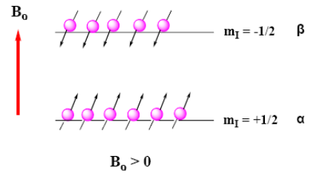
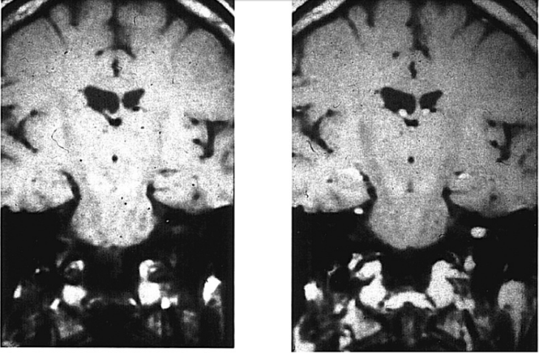
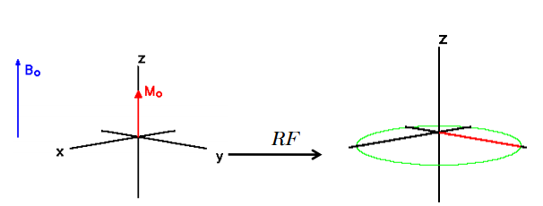
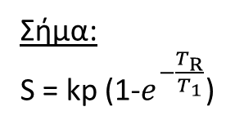
Magnetic resonance imaging (MRI)
90 FID sequence:
Σήμα:
S = kp (1-$e^{−\frac{T_{R}}{T_{1}}}$)
Τρόποι χαλάρωσης μαγνήτισης: Τ₁ και Τ₂
Χρήση σκιαγραφικών παραγόντων
Σύμπλοκα Ln³⁺
Μείωση Τ₁ και Τ₂
Καλύτερο σήμα
Βελτίωση αντίθεσης

Slide 15
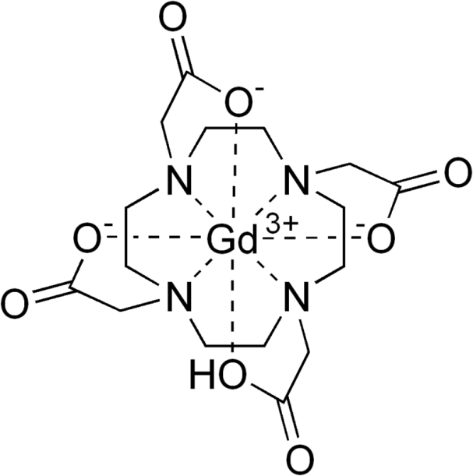
Cyclens σαν σκιαγραφικοί παράγοντες στο MRI
Θερμοδυναμικά σταθερά
Κινητικά αδρανή
Μικρός κίνδυνος απελευθέρωσης των Ln³⁺
Παρενέργειες:
Υπερευαισθησία
Πόνος
Αίσθηση κρύου ή ζέστης
Ναυτία
Gadoteric acid
Χαμηλός κίνδυνος της in vivo διάλυσης του συμπλόκου
Χρήση για MRI στον εγκέφαλο (για την προβολή ενδοκρανιακής βλάβης με
ανώμαλη αγγείωση), στην σπονδυλική στήλη και στους συναφούς ιστούς
Μείωση του Τ₁
Δόση: όχι πάνω από 0.1 mmol/kg σωματικού βάρους

Slide 16
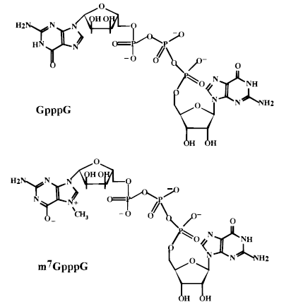
Σχάση του RNA
Τα 5’ άκρα του RNA τροποποιούνται αφού προστίθεται το 5’ κάλυμμα
Σημαντικό για:
Μάτισμα του mRna
Μετάφραση mRNA
Σταθεροποίηση mRNA
Καταστροφή του 5’ καλύμματος
Επιλεκτική αναστολή της έκφρασης του γονιδίου

Slide 17
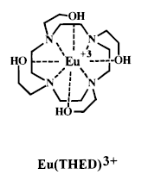
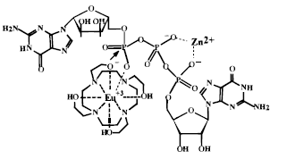
Cyclens σαν παράγοντες σχάσης του RNA
86% σχάση του 5’ καλύμματος
μετά από 4h - παρουσία 0.10 mM συμπλόκου
στους 37 °C και pH = 7.4
Διίσταται αργά παρουσία Μ²⁺
t_{1/2} : αρκετές ημέρες στους 37 ° C
(κινητικά αδρανές)
Παρουσία Zn(NO₃)₂
Προσβολή στο: a-phosphate
Παραγωγή: GDP and Eu(THED)-GMP
Αύξηση ταχύτητας σχάσης του 5’ καλύμματος

Slide 18
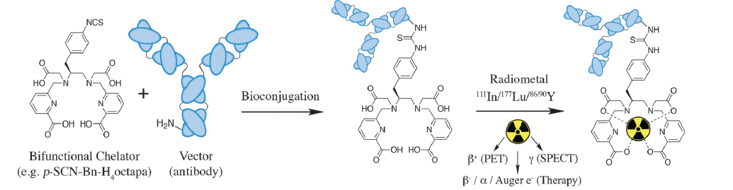
Ραδιοανοσοθεραπεία (RIT)
Χρήση αντισωμάτων τα οποία είναι συνδεδεμένα με ραδιονουκλίδια ενάντια σε καρκινικά αντιγόνα
θεραπεία μεταστατικών μορφών καρκίνου
Εκπομπή α
(⁴₂He)
40-100μm - Μικρή περιοχή (λίγα κύτταρα)
Εκπομπή β
(e⁻)
1mm – 1cm
Μεταφορά ενέργειας 0.1 – 1 keV/μm
Υψηλή γραμμική μεταφορά ενέργειας 100keV/μm
Διάσπαση διπλής
έλικας DNA
Θάνατος καρκινικών κυττάρων

Slide 19
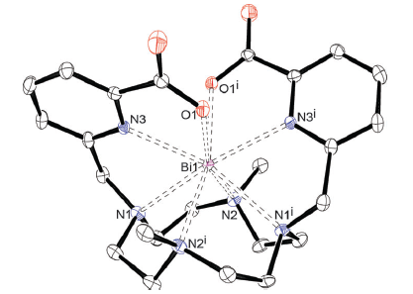
Cyclens για Ραδιοανοσοθεραπεία
H₂O
+ ²¹³Bi(NO₃)₃.5H₂O
[²¹³Bi(Me-do2pa)] NO₃
Μελέτες έδειξαν ότι:
Σχηματίζεται γρήγορα
Θερμοδυναμικά σταθερό
Κινητικά αδρανές
Ύπαρξη ενός διαστερομερούς στο διάλυμα
Εύκολη βιοσύζευξη λόγω του ligand
(-) μικρό t_{1/2} των ισοτόπων Bi
²¹²Bi (t_{1/2}=61 min) and ²¹³Bi (t_{1/2}=46 min)
Μελέτη με ²¹²Pb
(t_{1/2} = 10.6 h)

Slide 20
Βιβλιογραφία
Jerald S. Bradshaw, Krzysztof E. Krakowiak, Reed M. Izatt, AZA CROWN MACROCYCLES, Department of Chemistry Brigham Young University, Provo. Utah 84602-1022
Cong Li and Wing-Tak Wong, Tetrahedron Letters 43 (2002) 3217–3220
Mojmír Suchý and Robert H. E. Hudson, Eur. J. Org. Chem. 2008, 4847–4865
Silvio Aime, Mauro Botta, Ζoltan Garda, Benjamin E. Kucera, Gyula Tircso, Victor G. Young, and Mark Woods, Inorg. Chem. 2011, 50, 7955–7965
Armando Tartaro,Marica Tina Maccarone, Reports in Medical Imaging 2015:8 25–35
Daniel M. Epstein, Lara L. Chappell, Homayoon Khalili, Ronald M. Supkowski, William DeW. Horrocks, Jr., and Janet R. Morrow, Inorg. Chem. 2000, 39, 2130-2134
Brenda F. Baker, Homayoon Khalili, Ning Wei, and Janet R. Morrow, Jacs ,1997, 119, 38
Luis M. P. Lima, Maryline Beyler, Fatima Oukhatar, Patricia Le Saec, Alain Faivre Chauvet, Carlos Platas-Iglesias, Rita Delgado and Raphael Tripier, Chem. Commun., 2014, 50, 12371-12374
Eric W. Price and Chris Orvig, Chem. Soc. Rev., 2014, 43, 260—290
http://www.chemistry.uoc.gr/milios/teaching.htm

Slide 21


